Slide 1
Λειτουργικές Δοκιμασίες Πνευμόνων
Οι σημειώσεις προετοιμάσθηκαν από τον κ. Α. Καδίτη
Αναπληρωτή Καθηγητή Παιδιατρικής-Παιδιατρικής Πνευμονολογίας

Slide 2


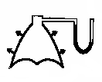
Θώρακας + Πνεύμονες στο τέλος της Ήρεμης Εκπνοής
+
=

Slide 3
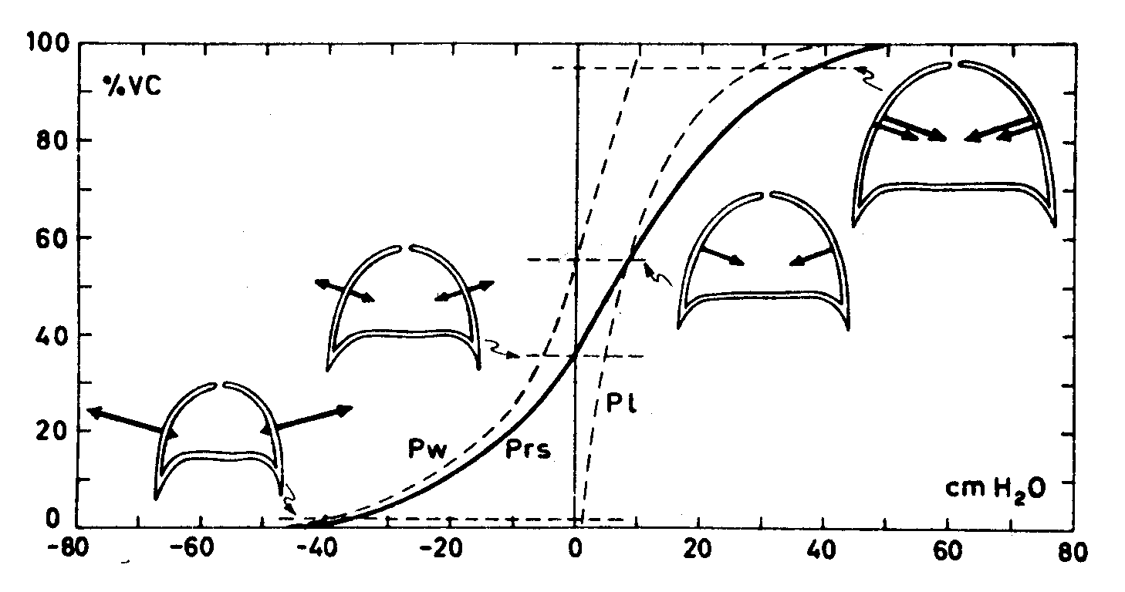
Καμπύλες Πιέσεων-Όγκων

Slide 4
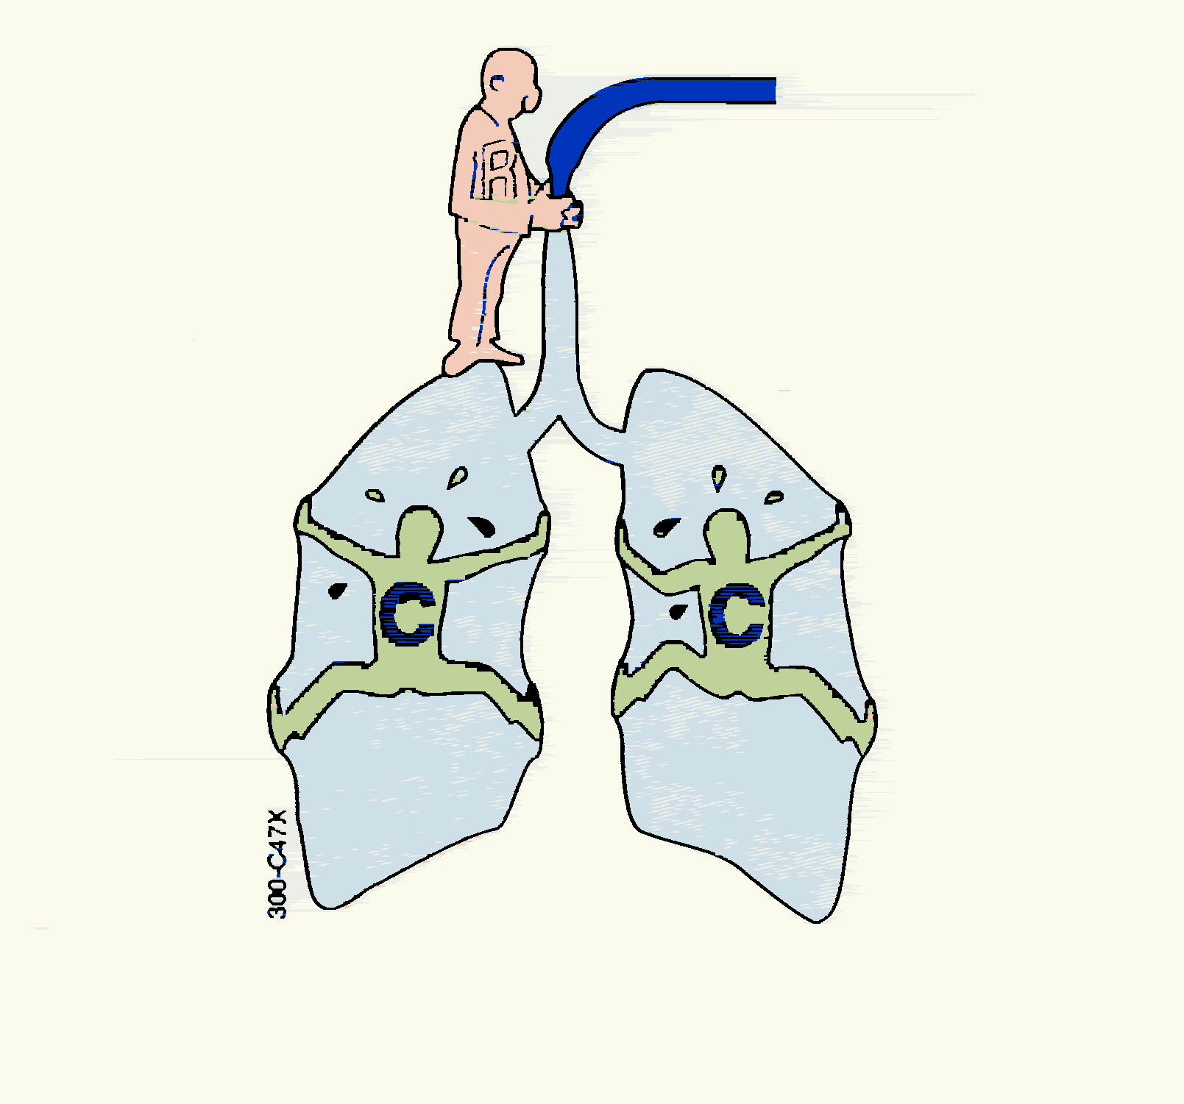

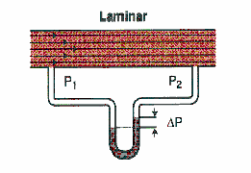
Aντίσταση Αεραγωγών και
Ελαστική Δύναμη Επαναφοράς Πνευμόνων
·
ΔP = RV
ΔP = 1/C X ΔV

Slide 5
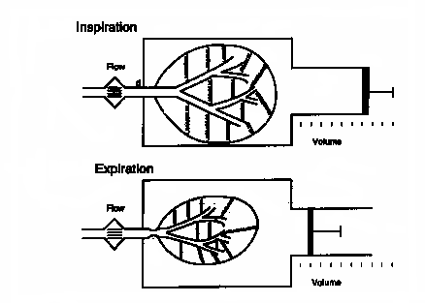
Εισπνοή: Η Θωρακική «Αναρροφητική» Αντλία
-5
0
-10

Slide 6
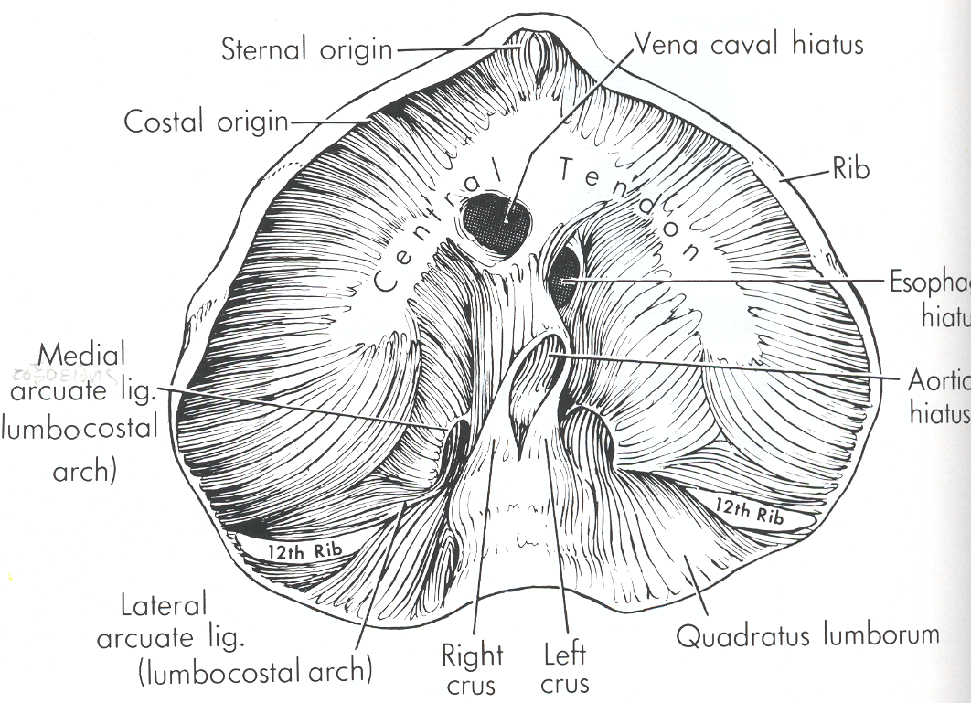
Διάφραγμα
1η Κινητήριος Δύναμη της Θωρακικής Αντλίας

Slide 7
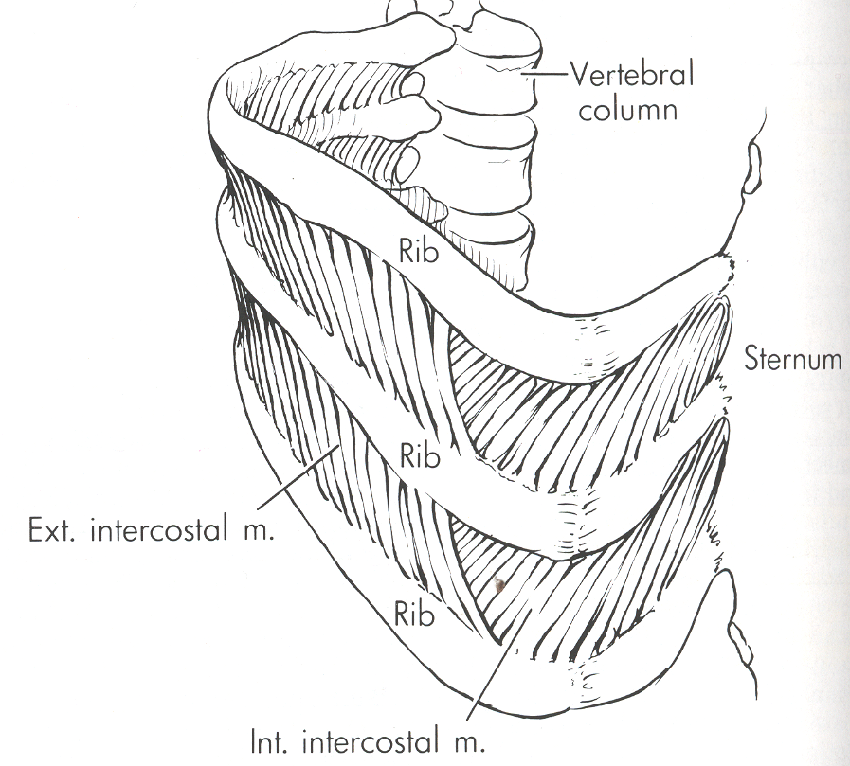
Έξω Μεσοπλεύριοι Μύες
2η Κινητήριος Δύναμη της Θωρακικής Αντλίας

Slide 8
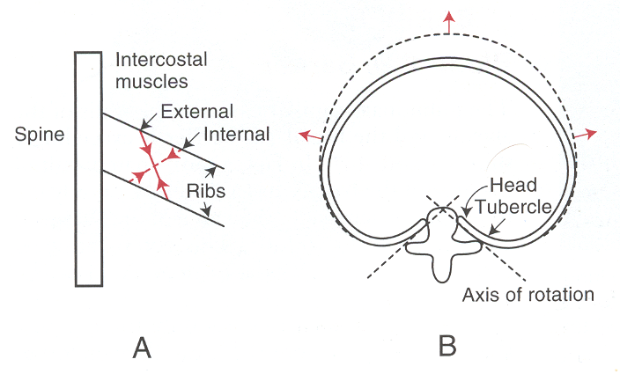
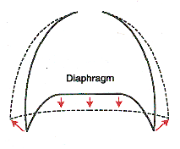
Επιδράσεις της Θωρακικής Αντλίας στο σχήμα του Θώρακα

Slide 9
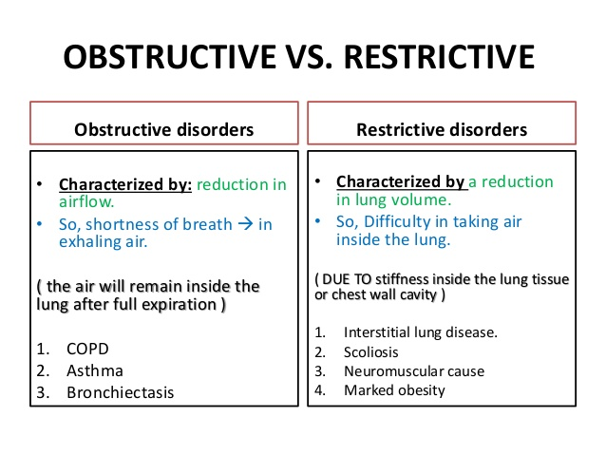
Αποφρακτική έναντι Παριοριστικής Πνευμονοπάθειας

Slide 10
Στατικοί Όγκοι και Χωρητικότητες του Αναπνευστικού Συστήματος

Slide 11
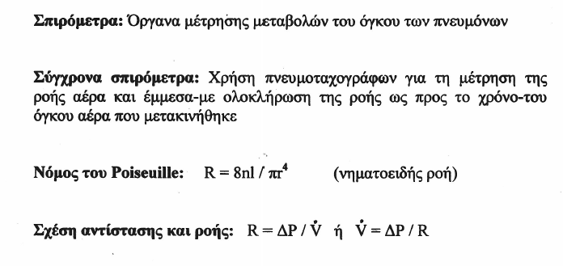
Σπιρομέτρηση

Slide 12
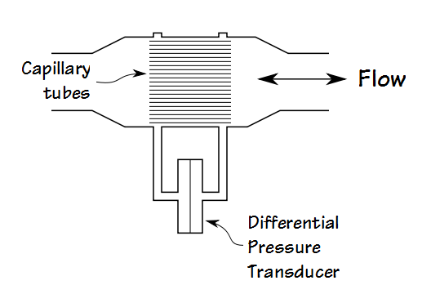
Αρχή Λειτουργίας Πνευμοταχογράφου

Slide 13
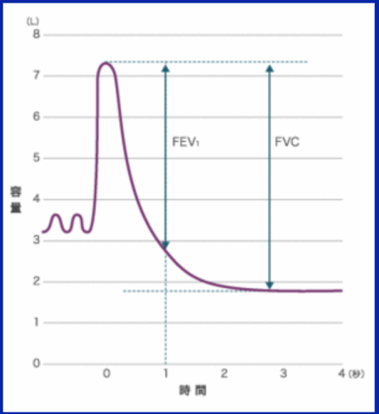
Σπιρομέτρηση
ΟΓΚΟΣ
ΧΡΟΝΟΣ

Slide 14
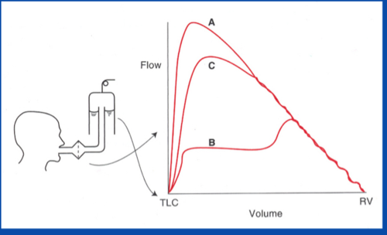
Καμπύλες ροής-όγκου

Slide 15
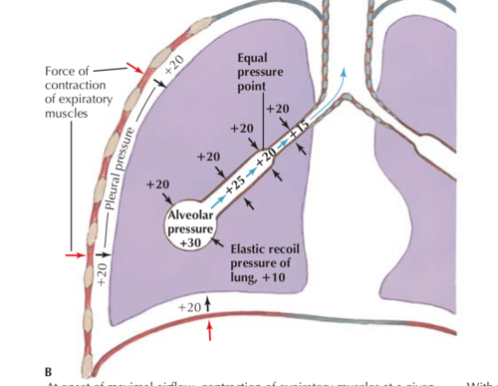
Equal Pressure Point

Slide 16
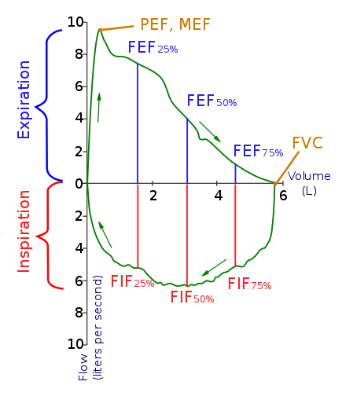

Slide 17
Παράγοντες που επηρεάζουν τους σπιρομετρικούς δείκτες

Slide 18
Τεχνική

Slide 19
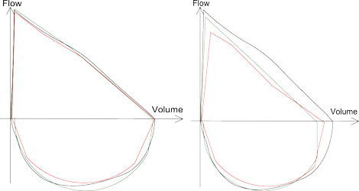
Aναπαραγωγιμότητα καμπυλών ροής-όγκου

Slide 20
Αλγόριθμος για την ερμηνεία σπιρομέτρησης και μέτρησης πνευμονικών όγκων
Έλεγχος καμπύλης ροής-όγκου:
  Η καμπύλη του εξεταζομένου εκτός της προβλεπομένης → Δοκιμασία κατά πάσα πιθανότητα φυσιολογική
  Η καμπύλη του εξεταζομένου εντός της προβλεπομένης → Δοκιμασία κατά πάσα πιθανότητα παθολογική ή ανεπαρκής προσπάθεια

Slide 21
Η καμπύλη εντός και το κατιόν σκέλος με μειωμένη κλίση→ Απόφραξη αεραγωγών

Slide 22
Η καμπύλη εντός και το κατιόν σκέλος με αυξημένη κλίση→ Πιθανή περιοριστική πνευμονοπάθεια οφειλόμενη στο πνευμονικό παρέγχυμα
Η καμπύλη εντός και το κατιόν σκέλος παράλληλο προς την προβλεπομένη→ Πιθανή περιοριστική πνευμονοπάθεια οφειλόμενη στο θωρακικό τοίχωμα

Slide 23
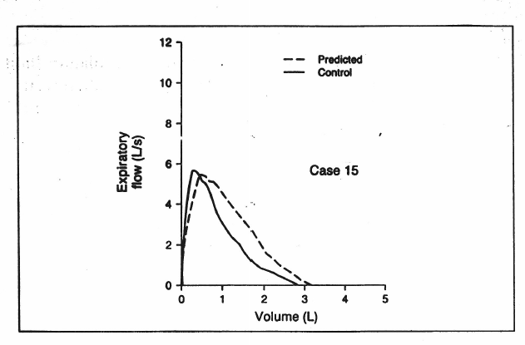
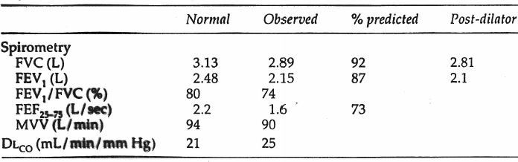
Παράδειγμα

Slide 24
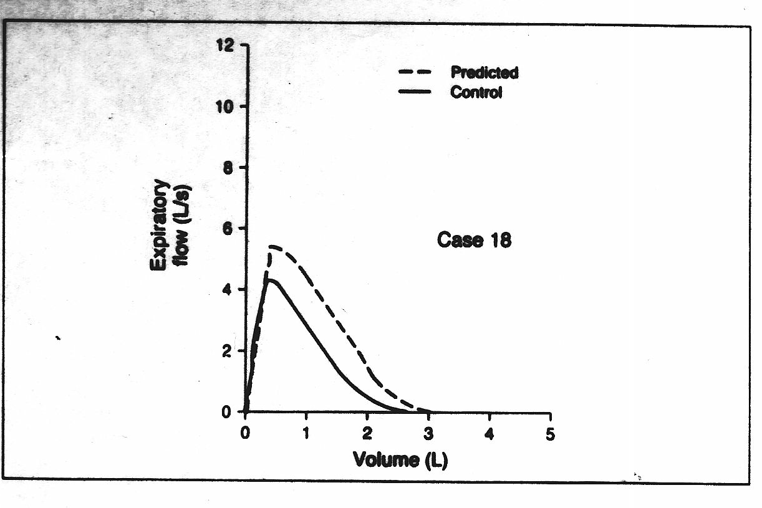
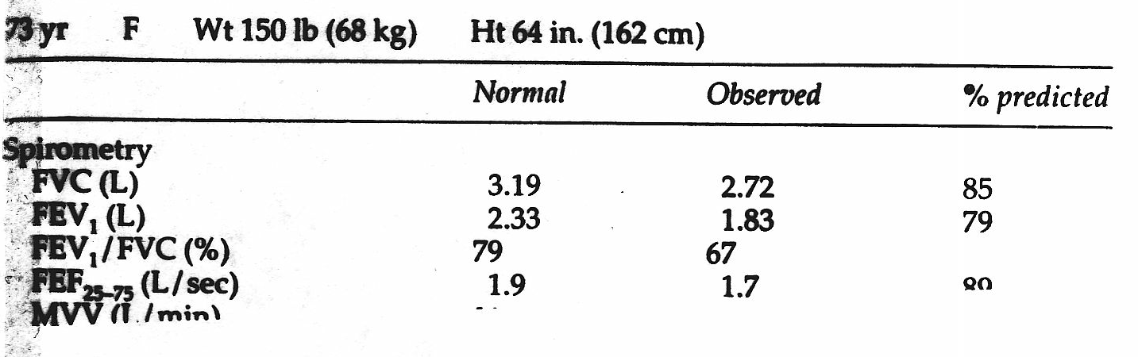
Παράδειγμα

Slide 25
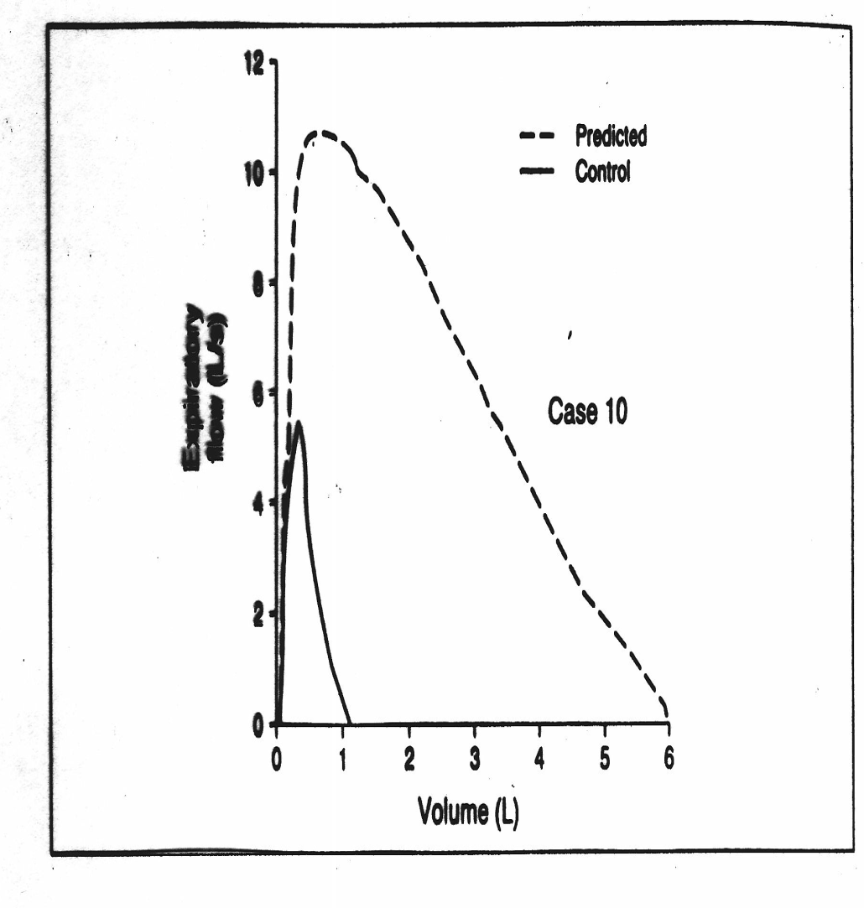
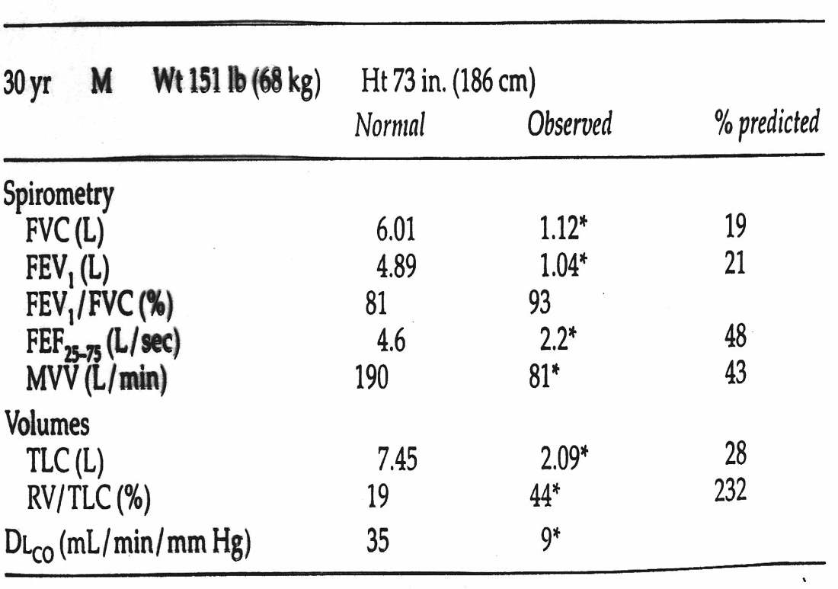
Παράδειγμα

Slide 26
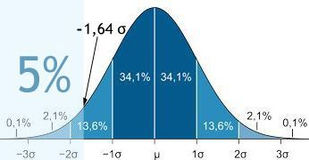
Z-Score (Global Lung Initiative Equations)
2. Έλεγχος των δεικτών της καμπύλης

Slide 27
Τι σχέση έχει η 5^{η} Εκατοστιαία Θέση των Σπιρομετρικών Δεικτών με το % της Προβλεπόμενης (Μέσης) Τιμής;

Slide 28
2. Έλεγχος των δεικτών της καμπύλης

Slide 29
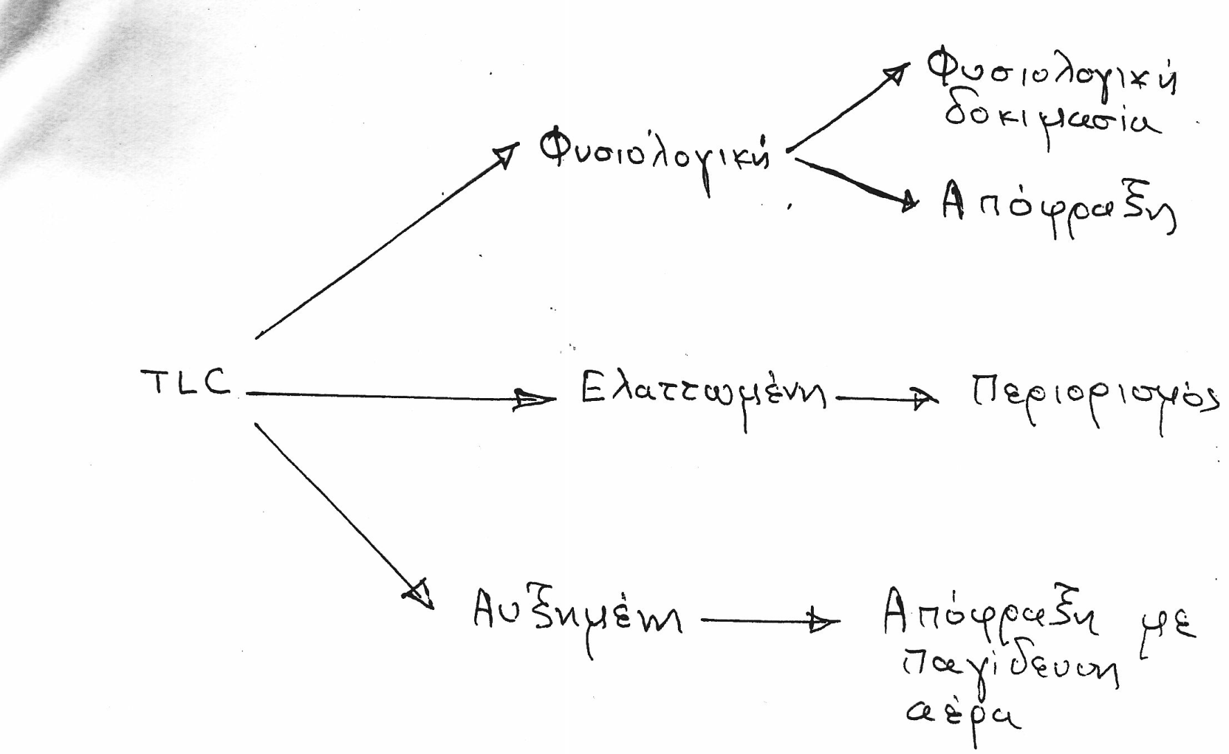
3. Έλεγχος πνευμονικών όγκων

